Slide 1

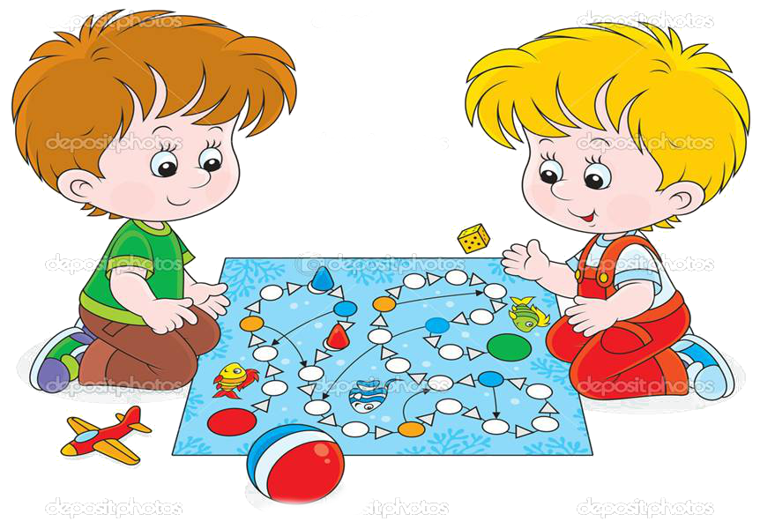
«Играя развиваем речь»
Мастер- класс по развитию звуковой культуры речи у детей дошкольного возраста
Подготовила воспитатель
МКДОУ д/с №2
Г.Острогожска
Куценко Л.А.

Slide 2
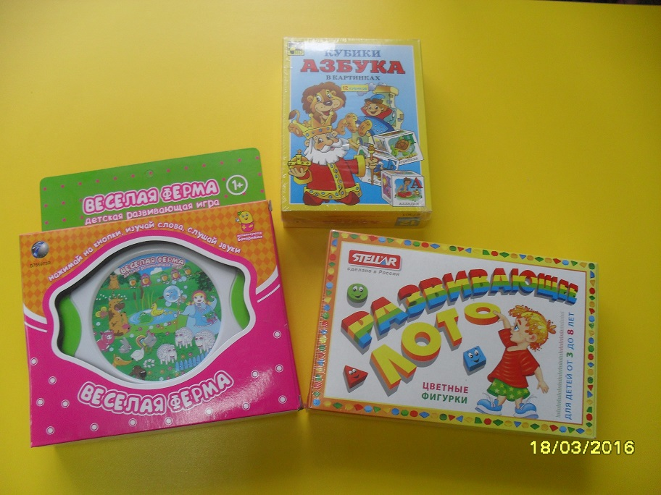
Цель: научить педагогов использовать свободное, от образовательной деятельности, время для отработки звукопроизношения у детей дошкольного возраста.

Slide 3
Задачи:
а) обучающие: помочь педагогам систематизировать работу по звуковой культуре речи;
б) развивающие: развивать педагогическое мастерство, образное мышление.
в) воспитательные: воспитывать культуру общения.

Slide 4
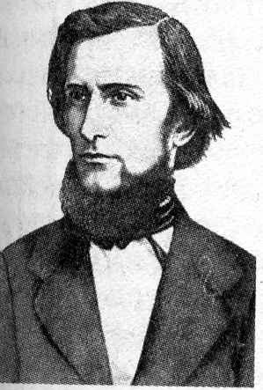
«Родное слово является основой всякого умственного развития и сокровищницей всех знаний. Поэтому так важно заботиться о своевременном развитии речи детей, уделять внимание ее чистоте и правильности».
К.Д.Ушинский

Slide 5
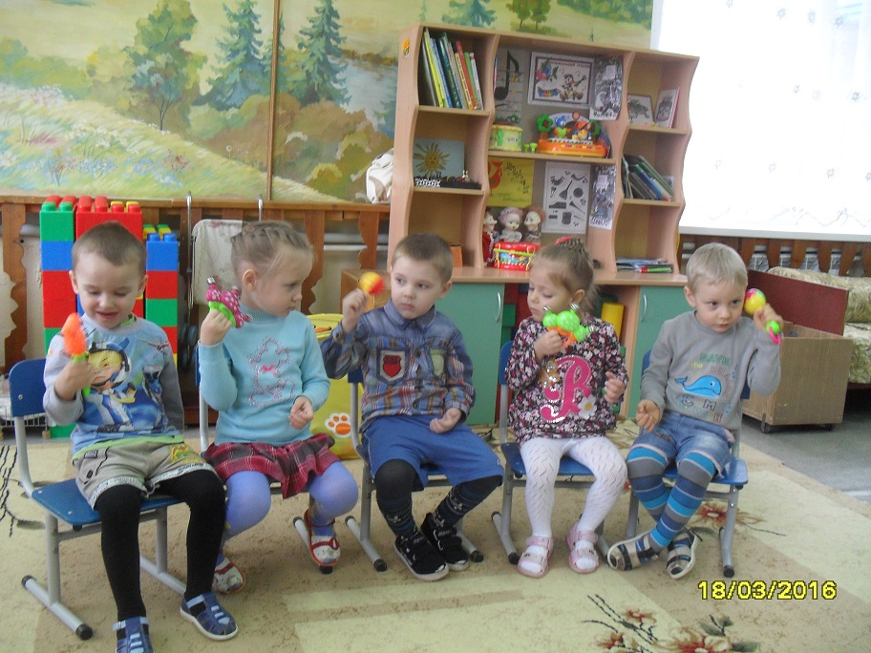
Реализация задач воспитания звуковой культуры речи в детском саду осуществляется по двум основным направлениям:
развитие восприятия речи
2) развитие речедвигательного аппарата

Slide 6
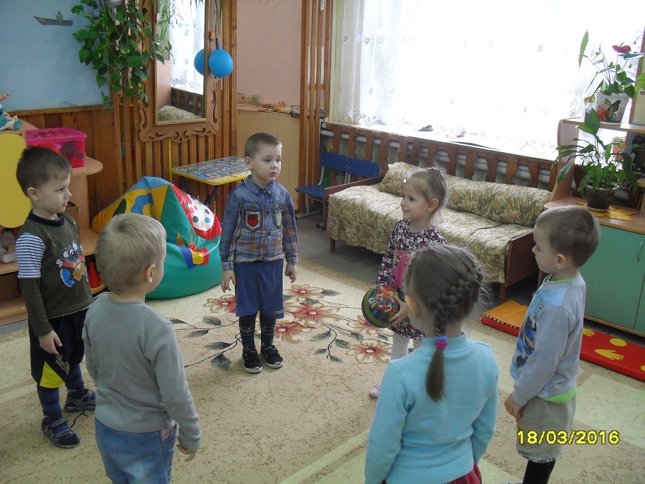
Подвижные игры (игры с мячом «Назови первый звук своего имени», «Продолжи слово», )

Slide 7
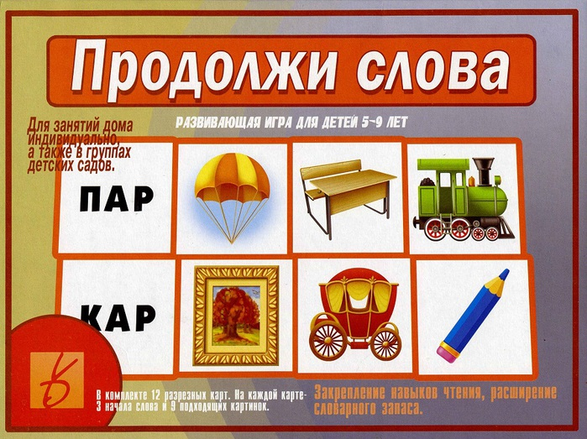
Развивающая игра «Продолжи слова»

Slide 8
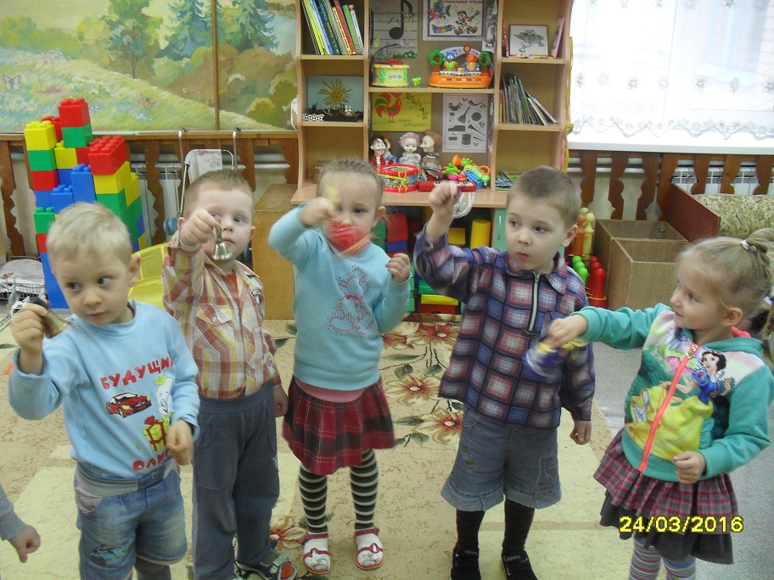
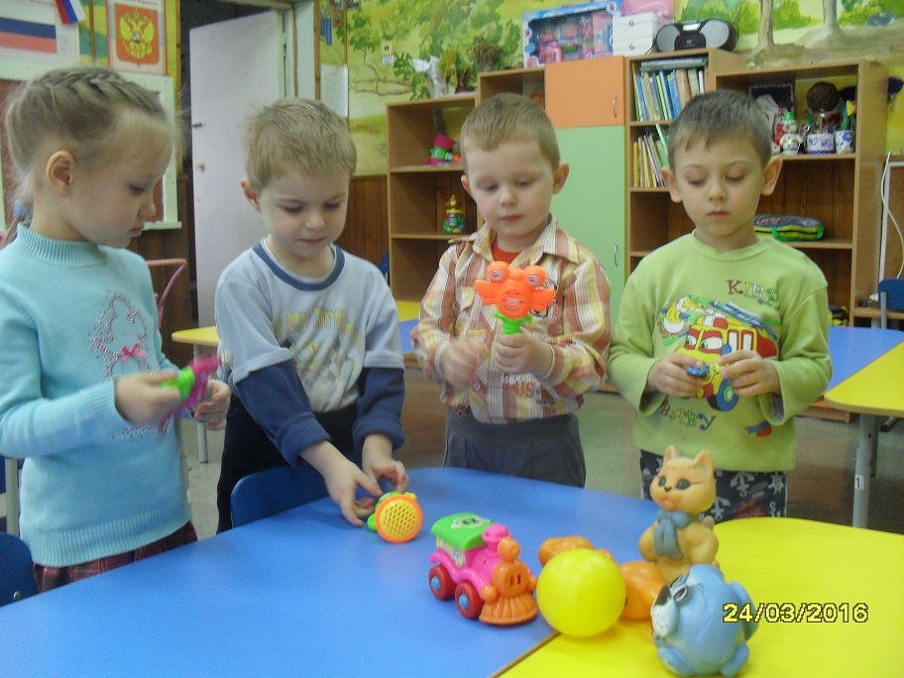
Игры на развитие звукового восприятия («Звенят колокольчики», «Запомни звук», «Купи игрушку»)

Slide 9
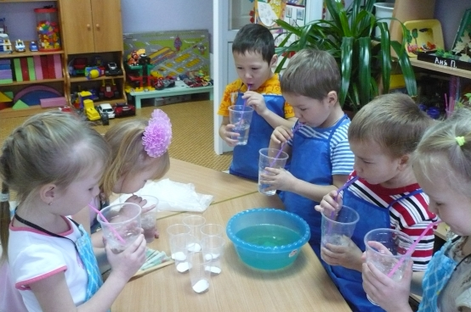
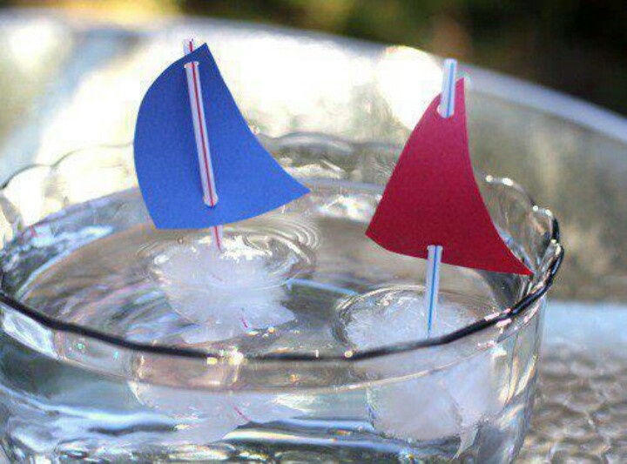
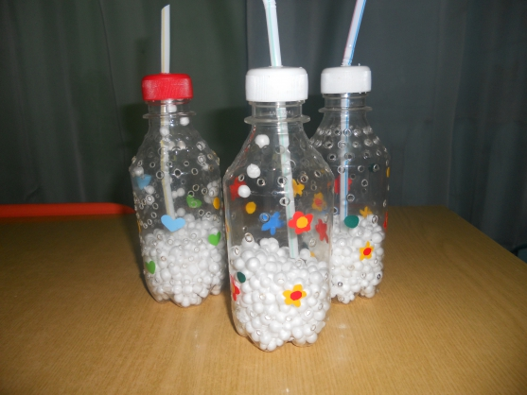
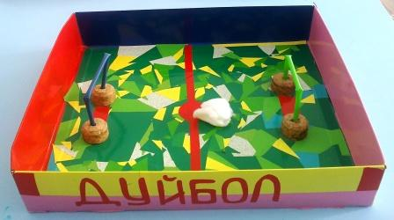
Игры на развитие речевого дыхания ( «Буря в стакане», « Воздушные ватки»)

Slide 10
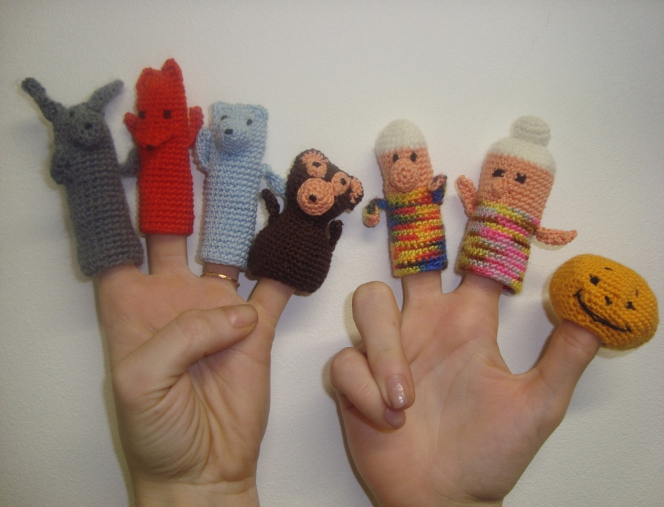
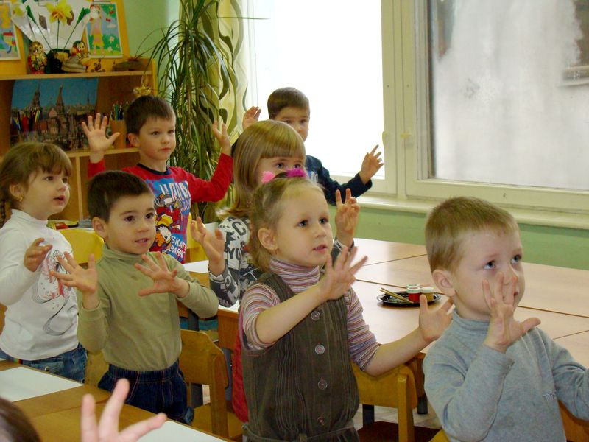
Пальчиковая гимнастика ( игровое упражнение «Шла коза по мостику», пальчиковый театр)

Slide 11


